Slide 1

CHÀO MỪNG CÁC THẦY CÔ VỀ DỰ GIỜ
MÔN: TOÁN
Giáo viên: PHAN THỊ XINH
Trường : Tiểu học An Thắng
Lớp : 3C

Slide 2








Slide 3




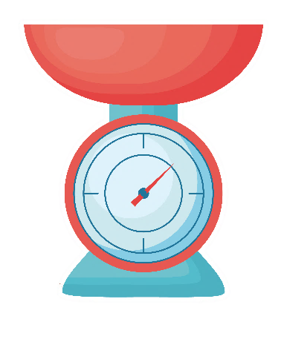

Slide 4


Slide 5
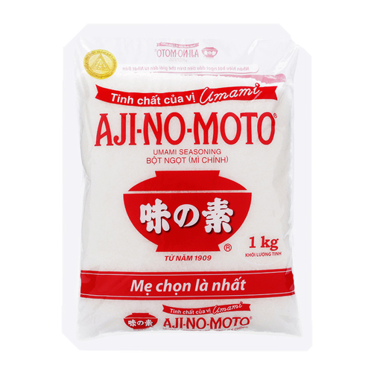
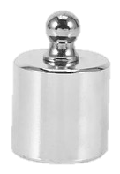

100g
a)
Gói bột ngọt cân nặng bao nhiêu
ki-lô-gam?
Gói bột ngọt cân nặng 100 gam.
ù
500g
Gam là một đơn vị đo khối lượng.
Gam viết tắt là g.
200g
Ngoài các quả cân 1 kg, 2 kg, 5 kg còn có các quả cân: 1g, 2g, 5g, 10g, 20g, 50g, 100g, 200g, 500g.
100g

Slide 6

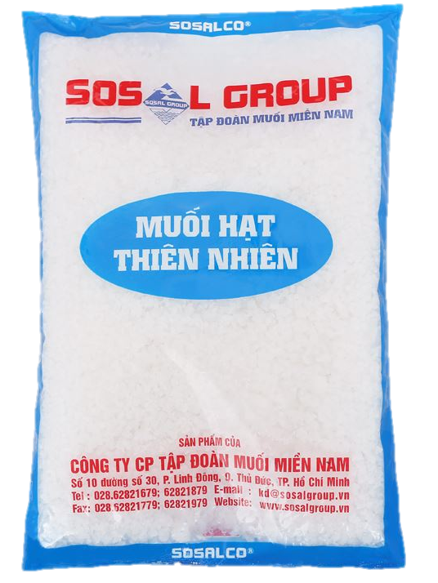

b)
Một ki-lô-gam bằng bao nhiêu gam nhỉ?
400g
600g
1kg
1 kg = 1000 g; 1000 g = 1 kg.

Slide 7


Slide 8
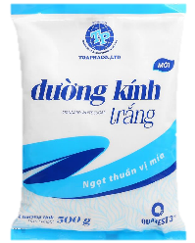
Bài 1: Số?
a)
b)
500 g
100 g
50 g
?
?
150
500
Gói đường cân nặng g
Gói mì chính cân nặng g

Slide 9
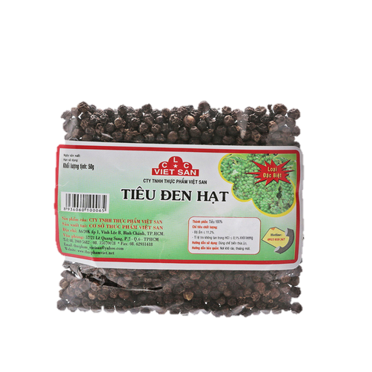
Bài 1: Số?
c)
d)
20 g
20 g
200 g
200 g
400
?
?
40
Gói muối cân nặng g
Gói hạt tiêu cân nặng g

Slide 10
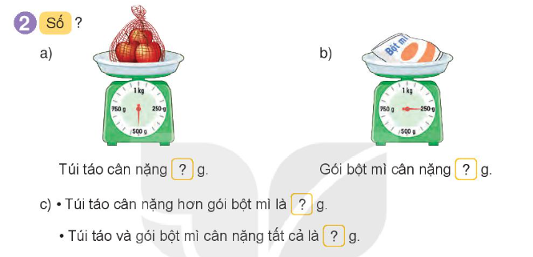
Bài 2: Số?
a)
b)
250
?
500
Gói bột mì cân nặng g
?
Túi táo cân nặng g
Túi táo cân nặng hơn gói bột mì là g.
Túi táo và gói bột mì cân nặng tất cả là g.
250
c)
?
750
?

Slide 11


Slide 12
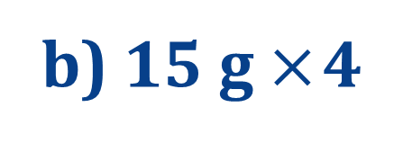
Bài 1: Tính (theo mẫu)
Mẫu: 250 g + 300 g = 550 g
40 g : 5 = 8 g
a) 740 g – 360 g
b) 15 g $×$ 4
Làm vào bảng con

Slide 13

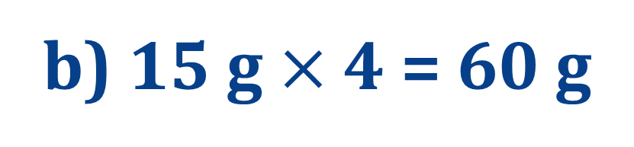
Bài 1: Tính (theo mẫu)
a) 740 g – 360 g = 380 g
b) 15 g $×$ 4 = 60 g

Slide 14
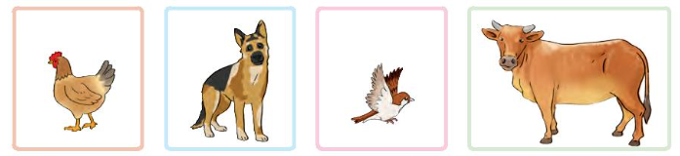
Bài 2: Chọn số cân nặng thích hợp cho mỗi con vật.
20 kg
2 kg
200 kg
200 g

Slide 15


Slide 16
Ai nhanh, ai đúng

Slide 17
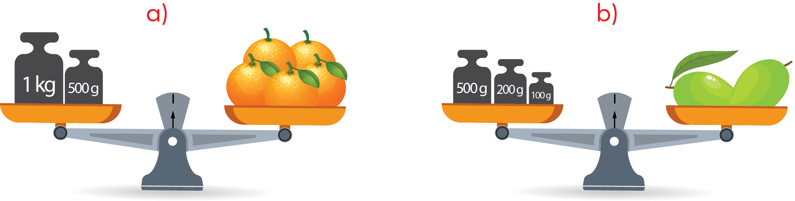
Các loại quả sau nặng bao nhiêu?
1 kg 500 g

Slide 18
Các loại quả sau nặng bao nhiêu?
800 g

Slide 19


